Slide 1
Introductie Webprogrammeren & ASP.NET Web Forms Basics
Welkom
Handboek ASP.NET 4.0:
HS 1 + 2 [t/m basis servercontrols] +
5 [CSS] + 9 + 17 [Caching intro]
(pag. 1 t/m 28, 82 t/m 90, 161 t/m 170, 336 t/m 338)
Handboek ASP.NET 2.0:
HS 1 + 2 (pag. 13 t/m 66)

Slide 2
Introductie
Huishoudelijk
Boek “Handboek ASP.NET 4.0” van Jan Smits
OF:
(alternatief) Boek “Handboek ASP.NET 2.0” van G. Vermeiren (begint uit druk te raken)
Onderwerpen voor zelfstudie worden opgegeven a.d.h.v. dit boek, maar kunnen per onderwerp ook terug worden gevonden in andere literatuur!
Noodzakelijke onderdelen uit een verouderde reader, videomateriaal en overige resources zullen per week bekend worden gemaakt tijdens de colleges

Slide 3
Colleges, Huiswerk & Tentaminering
Huishoudelijk
Workshop éénmaal per week!
IC, WC en PC in één blok van (krap) 4 lesuren per week!
Huiswerk
Wordt wekelijks uitgezet via BB
Het (niet) oefenen met de ins en outs van ASP.NET geschiedt geheel op eigen risico.
Tentamen
Praktijktoets (net zoals bij ‘Praktijk Programmeren’ in het vorige blok)

Slide 4
Lesprogramma
Huishoudelijk
week 1
Achtergrond & Basiskennis webprogrammeren
week 2
Server Controls, Redirecting, Site.Master, Validators, Regular Expressions
week 3
Navigatie & State Management
week 4
Databases 1 : ADO.NET, Exception Handling, SQL Injection
week 5
Databases 2 : DataBinding, DB Components, Data Source Controls
week 6
Configuratie & Beveiliging [GEEN TENTAMENSTOF; DIENT HET PROJECT]
week 7
Uitloop / proeftoets / losse eindjes

Slide 5
Handboek ASP.NET 4.0 Specifics Week 1
Resources
Onderwerp | Steekwoorden | HS | Pagina’s
@Page Syntax | @Directives, Form elementen, runat=“server”, server code & code behind | 1, 2 | 8 – 11, 19
Event model | Roundtrip, Request, Response, Postback, Page Load, AutoPostBack property | 1 | 3, 4, 12, 22
Application lifecycle | First request, ApplicationManager, ApplicationDomain, HttpContext, HttpApplication pipeline | - | Sheets 15, 16
Global.asax | Application-level events, Session-level events | 1, 9 | 6, 164 – 170
Page lifecycle, events, class | Lifecycle, Events, Session, Application, Cache, Request, Response, Server | 9, 17 | 162-163 336-338
XHTML | Well-formed, CSS, DTD, Target Schema for Validation | 5 | 82-90

Slide 6
Handboek ASP.NET 2.0 Specifics Week 1
Resources
Onderwerp | Steekwoorden | § | Pagina’s
@Page Syntax | @Directives, Form elementen, runat=“server”, server code & code behind | 2.1 | 32 – 35
Event model | Roundtrip, Request, Response, Postback, Page Load, AutoPostBack property | 2.2 | 37 – 39
Application lifecycle | First request, ApplicationManager, ApplicationDomain, HttpContext, HttpApplication pipeline | 2.2.2 | 42 – 43
Global.asax | Application-level events, Session-level events | 2.2.3 | 44 – 45
Page lifecycle, events, class | Lifecycle (47), Events (48), Session, Application, Cache, Request, Response, Server | 2.2.4 2.3 | 46 – 51
XHTML | Well-formed, CSS, DTD, Target Schema for Validation | 2.5 | 56

Slide 7
Study Resources Week 1
Resources
Volg-orde | Resource | Auteur / Locatie / URL | HS of Nr | Opmerkingen | Tijd (u)
1 | ‘Oude’ Reader | N. van Ham (BB) | 1 + 2 + 4 | Pag. 3 – 19, 29, 30. | 0.75
2 | Handboek ASP.NET 4.0 | J. Smits (Boek) | 1 + 2 + 5 + 9 + 17 | Pag. 1-28, 82-90, 161-170, 336-338 | 2.25
2 ALT | Handboek ASP.NET 2.0 | G. Vermeiren (Boek) | 1 + 2 | Pag. 13 – 57 [57 – 63 PRJ] | 2.25
3 | Videoserie ‘Building 3.5 Applications’ | http://www.asp.net/web-forms/videos/building-35-applications | 1 t/m 5 | Facultatief | 1.5
- | W3Schools | http://www.w3schools.com/aspnet/default.asp | - | Naslag | -
Gekleurde hoofdstuk- en paginanummers bevatten inhoud die als optioneel, bekend of relevant voor het project wordt verondersteld.

Slide 8
Http
Introductie
Hypertext transfer protocol
De de facto standaard om op het WWW informatie te presenteren op webpagina’s
Http: Client/Server & Request/Response
Client doet een request
Server geeft een response
Http is stateless
Webservers en clients kunnen niet van elkaar op aan
Na een response verdwijnt alles dat daarvoor nodig was uit het geheugen van de webserver

Slide 9
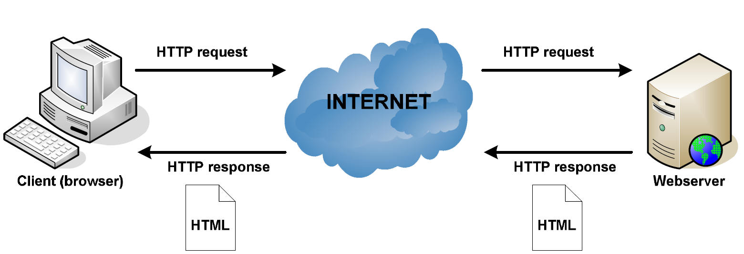
Http inner workings overview
Introductie

Slide 10
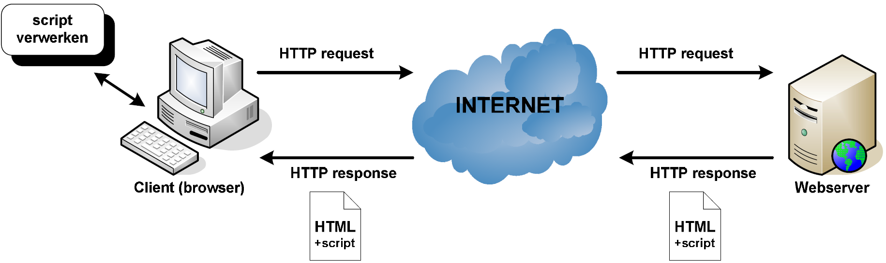
Scripting: dynamische pagina’s
Introductie
Clientside: in de browser van de gebruiker
Voor kleine taken die lokaal dynamiek toevoegen
Voornamelijk in Javascript (soms Java Applets)

Slide 11
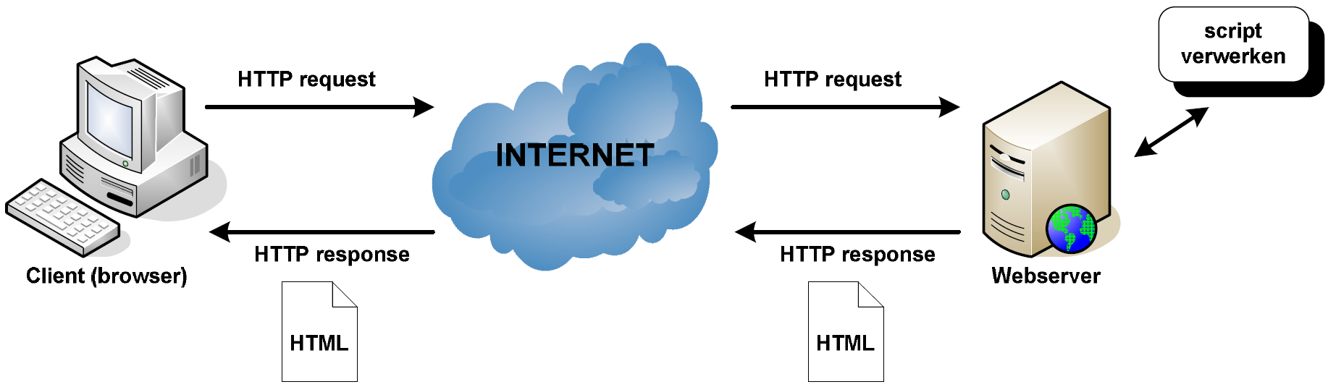
Scripting: dynamische pagina’s
Introductie
Serverside: op de webserver
(Fast)CGI [Common Gateway Interface]
Binaries ‘out-of-process’ op de server (fast~ ook ‘in-process’)
Talen als: Perl, Python, Ruby(-on-Rails), Lua, Eiffel, C, Java
PHP [PHP: Hypertext Preprocessor]
Interpreter parseert scripts ‘in-process’ op de server
ASP.NET [Active Server Pages]
Binaries ‘in-process’ als dll assembly op server, met eigen controls
Serverside scripting gewoon in C# in zgn. code-behind bestanden
Servercontrols genereren bijbehorende (X)HTML voor je

Slide 12
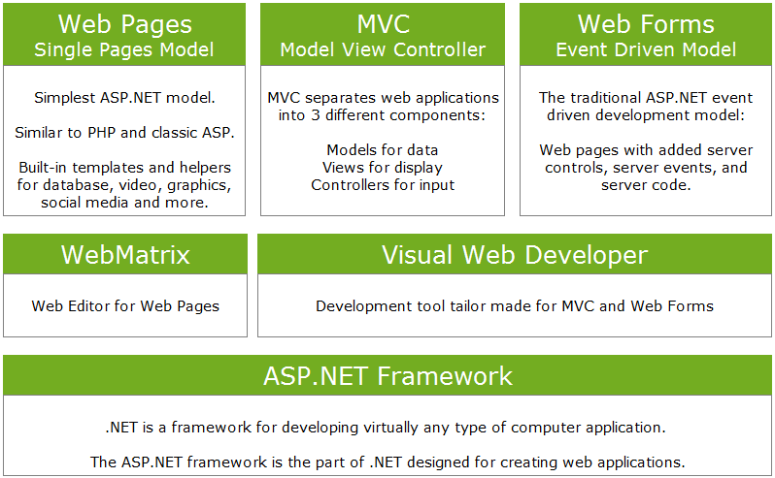
ASP.NET Framework: opties
Introductie

Slide 13
ASP.NET Framework: onze keuze
Introductie

Slide 14
Web Forms Event Model
Web Forms
Een ingevulde form indienen bij de server noemt men postback
Een ingevulde form indienen + een antwoord terugkrijgen noemt men round-trip
Events handlen

Slide 15
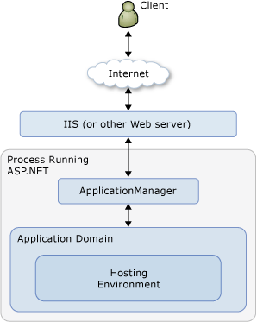
Application Lifecycle: 1st request
Web Forms
Vermeiren pagina 42 – 43, staat niet in Smits
‘w3wp.exe’

Slide 16
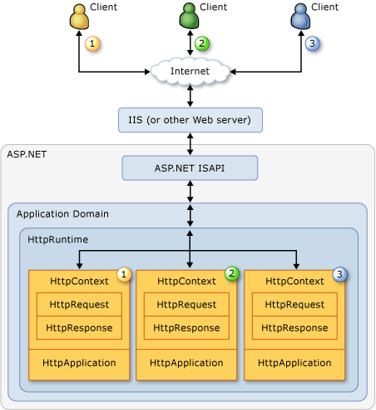
Application Lifecycle: app init
Web Forms
Vermeiren pagina 42 – 43, staat niet in Smits
Via ‘Global.asax’ (instantie
van HttpApplication)

Slide 17
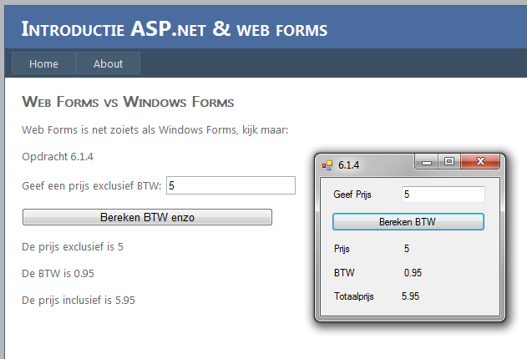
Lesopdracht 1 (max 30 min)
Web Forms
Maak opdr. 6.1.4 uit de inl. prog. Reader als een web forms applicatie.

Slide 18
Page Lifecycle
Web Forms
Overview (alleen in 2.0: pag. 47)
Volgorde van vooral de laatste 5 stappen wordt later belangrijk (Load, Validate, Events, Render, Unload)
Page Events (4.0: pag. 162 en 2.0: pag. 48)
Belangrijk zijn: PreInit, Load, Control Events, SaveStateComplete en Unload. Zet ook eens een Trace=TRUE op een pagina om te zien welke page events doorlopen worden!
Page klasse (4.0: pag. 147-149,
2.0: pag. 49, 50)
Objecten die je heel vaak zult gebruiken in webprj’s:
Session, Application, Cache, Request, Response, Server en User

Slide 19
Study Resources Week 2
Resources
Volg-orde | Resource | Auteur / Locatie / URL | HS of Nr | Opmerkingen | Tijd (u)
1 | Handboek ASP.NET 4.0 | J. Smits (Boek) | 2 + 4 | Pag. 29 – 44, 73 – 80 | 2.25
1 ALT | Handboek ASP.NET 2.0 | G. Vermeiren (Boek) | 3 + 4.1.1 | Pag. 67 – 99, 113 – 115 [99 – 106 PRJ] | 2.25
2 | ‘Oude’ Reader | N. Van Ham (BB) | 5 + 7 + Bijlage E | Pag. 31 – 34, 39, 40, 116 – 119 | 0.75
3 | Videoserie ‘Building 3.5 Applications’ | http://www.asp.net/web-forms/videos/building-35-applications | 6, 7, 8, 9, 12, 15 | Facultatief | 1.5
- | W3Schools | http://www.w3schools.com/aspnet/default.asp | - | Naslag | -
Gekleurde hoofdstuk- en paginanummers bevatten inhoud die als optioneel, bekend of relevant voor het project wordt verondersteld.

